Slide 1
Тема 2. Грошовий оборот та грошові потоки.
План:
Характеристика і структура грошового обороту
Форми грошового обороту
Грошова маса та її показники
Закон грошового обігу

Slide 2
1. Характеристика і структура грошового обороту
Грошовий оборот – сукупність усіх грошових платежів; це процес безперервного руху засобів платежу в країні. Грошовий оборот включає в себе обіг грошових знаків, що передбачає їхній постійний перехід від одних фізичних чи юридичних осіб до інших.
Суб’єкти грошового обороту:
- підприємства (фірми),
- домашні (сімейні) господарства,
- державні структури (уряд),
- фінансові посередники.
Відмінності, які існують у характері економічних відносин між суб’єктами грошового обороту, дають підстави структуризувати його на
чотири сектори:
грошовий обіг,
фінансовий оборот,
кредитний оборот,
фіскально-бюджетний оборот.

Slide 3
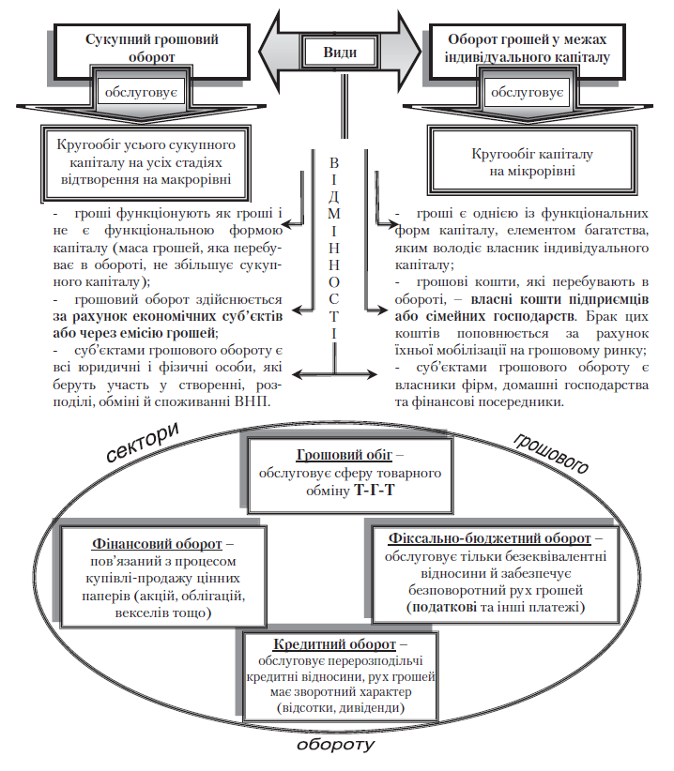
Рис. 1. Сутність грошового обороту

Slide 4
Грошовий обіг
характеризується еквівалентним одностороннім рухом грошей від споживача до виробника
Фіскально-бюджетний оборот
охоплює фінансові відносини, які зумовлюють відчуження певної частини доходів, суб’єктів господарювання у вигляді податків, штрафів, відрахувань та інших платежів в подальшому їх перерозподілі через бюджет та цільові фонди на користь держави
Кредитний оборот
Фінансовий оборот
обслуговує сферу товарного обміну
саме обмін товарів є основою грошового обігу
охоплює сферу перерозподільчих відносин, у якій власність суб’єк тів господарювання не відчужується, а лише передається в тимчасове користування іншим особам, за що власник отримує дохід у вигляді відсотків або дивідендів
сектор грошового обороту, який обслуговує купівлю-продаж цінних паперів (акцій, облігацій, векселів та інших цінних паперів)

Slide 5
Грошовий потік - сукупність платежів, які обслуговують окремий етап (сферу) грошового обороту.
Грошові платежі можуть здійснюватися у вигляді:
готівкових грошових потоків,
у безготівковій формі,
шляхом переведення грошей з однієї форми в іншу.
Класична модель кругообігу товарів та послуг, якими обмінюють ся підприємства (фірми) і домашні (сімейні) господарства (насе лен ня), врівноважена відповідними потоками грошових платежів, що здійснюються під час обміну. Підприємства і населення пов’язані між собою двома групами ринків: продуктів та ресурсів.

Slide 6
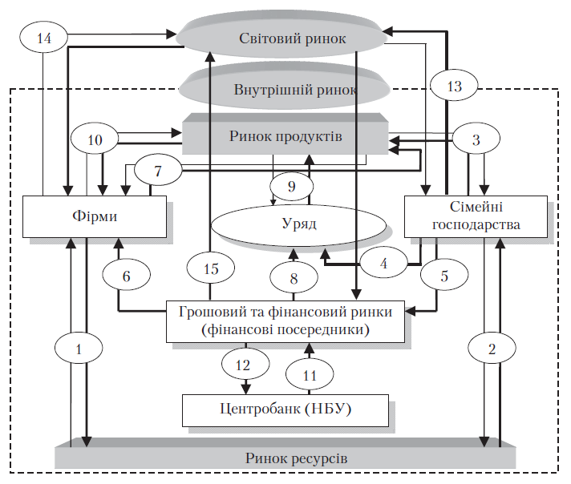
Рис. 2. Модель сукупного грошового обороту

Slide 7
Грошовий оборот складається з окремих каналів руху грошей між:
1
центральним банком країни і комерційними банками
2
комерційними банками
3
підприємствами та організаціями
4
5
6
банками і господарюючими суб’єктами
господарюючими суб’єктами і населенням
фінансовими інститутами і населенням

Slide 8
2. Форми грошового обороту
Грошовий оборот — це рух грошових коштів у готівковій та безготівковій формах, що обслуговує реалізацію товарів, а також нетоварні платежі в народному господарстві.
Залежно від виду відносин, які обслуговує грошовий оборот, його можна розподілити на:
- грошово-розрахунковий оборот, який обслуговує розрахунки за товари та послуги, і нетоварні зобов’язання юридичних та фізичних осіб
- грошово-кредитний оборот, який обслуговує кредитні відносини в господарстві
- грошово-фінансовий оборот, що обслуговує фінансові відносини в господарстві

Slide 9
Залежно від форми функціонування грошей в обороті, виділяють:
Готівковий грошовий оборот
сукупність платежів готівковими коштами, які використовуються при виплаті заробітної плати, пенсій, субсидій
Безготівковий грошовий оборот
сукупність цих платежів, що здійснюються без використання готівкових грошей
населення здійснює готівкові платежі при купівлі товарів, оплаті різних видів послуг тощо
значну частину грошового обороту становлять платежі підприємств за товари, роботи, послуги, які здійснюються безготівковим шляхом

Slide 10
Перспективи зменшення частки готівкових грошей пов’язані з:
стабілізацією економіки
підвищенням надійності банків і зростанням довіри до них з боку населення
розвитком ринку державних цінних паперів, орієнтованих на населення
запровадженням високоефективних банківських технологій у галузі розрахунків, зокрема національної системи електрон них масових платежів за допомогою пластикових карток
Переваги
безготівкових
розрахунків:
зменшуються затрати праці і відсотки, пов’язані з використанням готівкових грошей (карбування, друкування, перевезення, зберігання, сортування)
сприяє безперервному кругообігу коштів
максимально пришвидшується оплата придбаних товарів чи послуг і погашення боргів, що в сукупності по країні поліпшує ділові стосунки між усіма суб’єктами господарювання

Slide 11
3. Грошова маса та її показники
Грошова маса — це сукупність купівельних, платіжних та накопичувальних засобів, яка обслуговує економічні зв’язки, належить фізичним та юридичним особам, а
також державі. Це важливий кількісний показник руху грошей.
Грошовий агрегат — це показник грошової маси, що характеризує певний набір її елементів залежно від їхньої ліквідності.

Slide 12
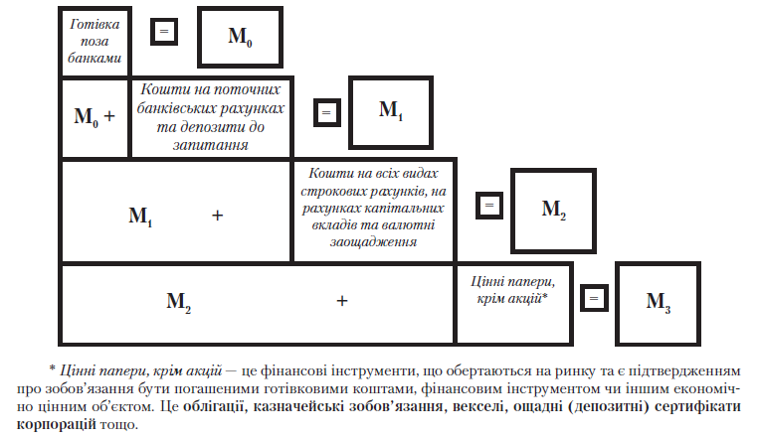
Структура грошової маси за агрегатним методом:

Slide 13
Фактори впливу на грошову масу:
Кількість грошей
визначається державою — емітентом грошей
Швидкість обігу грошей
характеризує частоту (оберти), з якою кожна одиниця готівкових, в обороті, грошей (гривня, долар тощо) використовується в середньому для реалізації товарів і послуг за певний період (рік, квартал, місяць)
збільшення емісії зумовлене потребами товарного обороту і держави (дефіцит держбюджету)
величина залежить від стану і розвитку економічного потенціалу, швидкості обігу грошей
є показником ділової активності в державі
відображає інтенсивність руху грошей

Slide 14
Виходячи з відомого рівняння обміну І. Фішера
М *V = P * Q, швидкість обігу грошей можна визначити за формулою:
V = P * Q / M
де :
V — швидкість обігу грошей;
Р — середній рівень цін на товари (індекс цін готових товарів та послуг);
Q — фізичний обсяг товарів та послуг, що реалізовані в певному періоді (номінальний національний продукт);
М — середня маса грошей, що перебуває в обороті за певний період (статистична кількість грошей).

Slide 15
З показником швидкості обігу грошей обернено пропорційно по в’язаний коефіцієнт монетизації ВВП — відношення грошової маси до номінальної величини вало вого внутрішнього продукту:
К м = М / ВВП або К м = 1/ V
де :
К м — коефіцієнт монетизації;
М — маса грошей на кінець року, взята за агрегатом М2;
ВВП — річний обсяг, виробленого валового внутрішнього продукту (за поточними цінами);
V — швидкість грошей (кількість обертів грошової одиниці).
Чим вищий цей показник — тим краще, оскільки це вказує на посилення мобільності економіки.

Slide 16
4. Закон грошового обігу
Закон грошового обігу - загальний економічний закон, які виражає сталі та суттєві зв’язки між кількістю необхідних для обігу грошей, цінами товарів, що підлягають реалізації та вартістю грошей.
Перша і основна умова ефективного грошового обігу — швидкість обігу грошей та їх ліквідність.
Що швидше гроші обслуговуватимуть товарні угоди, то менше їх потрібно для обігу.
Якщо в обігу більше грошей, ніж потребує господарство, то це призводить до знецінення грошей — зниження купівельної спроможності грошової одиниці.

Slide 17
І закон грошового обігу (за відсутності кредитних відносин) має такий вигляд:
Кг = ТЦ / О
де Кг — кількість грошей, необхідних для обігу;
ТЦ — сума цін товарів у суспільстві, що підлягають реалізації;
О — швидкість обігу грошових одиниць.
ІІ Закон грошового обігу зазнає істотної зміни у зв’язку з обігом платіжних засобів (векселів, банкнот, чеків) і набуває такого вигляду:
Кг = (ТЦ − К + П − ВП) / О
де К – сума цін товарів, проданих в кредит;
П – сума платежів по кредиту минулого періоду;
ВП – сума взаємопогашених платежів.

Slide 18
Механізми зміни маси грошей в обороті:
1
емісія готівкових грошей Національним банком України (НБУ) і продаж її комерційним банкам (КБ)
3
купівля готівкових грошей комерційними банками у НБУ
4
вилучення безготівкових грошей з обороту шляхом погашення зобов’язання КБ перед НБУ
2
емісія безготівкових грошей Центральним банком: позички КБ, купівля в КБ цінних паперів, валюти, золота
5
безготівкова емісія грошей комерційними банками через грошово-кредитну мультиплікацію їхніх вільних резервів та депозитних вкладів

